Slide 1
«Звуковой анализ слова»
Что? Зачем? Почему?
Мастер-класс для родителей
детей 6-7 лет
Учитель-логопед Головина О.В.
Ноябрь 2018г

Slide 2
Цель: успешное формирование
у детей навыка звукового анализа
Задачи:
Способствовать формированию
необходимых знаний о выполнении звукового анализа;
Приёмы помощи в освоении звукового анализа в семье;
Содействовать формированию адекватной родительской оценки детских возможностей.

Slide 4
6 звуков
а, о, у, ы, э, и

Slide 5
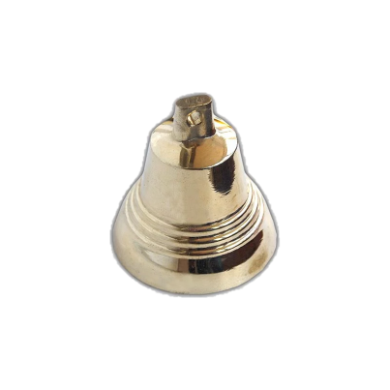
Звуки-36
[ц]
Знаки: Ъ Ь
Буквы-
(22)

Slide 6
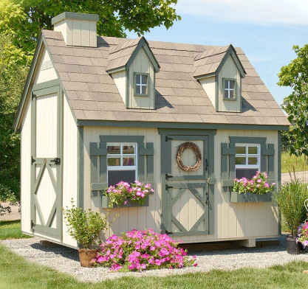
Определение места звука в слове
ОЛЯ
ДОМ
КИНО

Slide 7
Звуковой анализ слов
-обозначение твердости
согласных звука
ДОМ
-обозначение мягкости
согласных звука
-обозначение гласных звуков
КИТ

